Slide 1

航天电子系统设计 ----电子元器件选用
空间科学与技术学院

Slide 2
航天电子系统设计
第2章 电子器件可靠性选用
§2.1 元器件等级
§2.5 二极管选用
§2.2 元器件选择准则
§2.6 晶体管选用
§2.3 电阻器选用
§2.5 集成电路选用
§2.4 电容器选用
§2.6 元器件降额使用

Slide 3
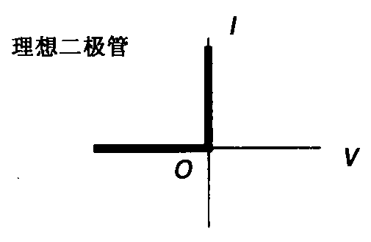
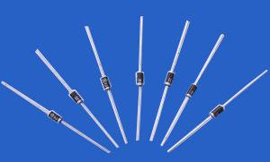
航天电子系统设计
开关元件
理想状态：导通/截止

Slide 4
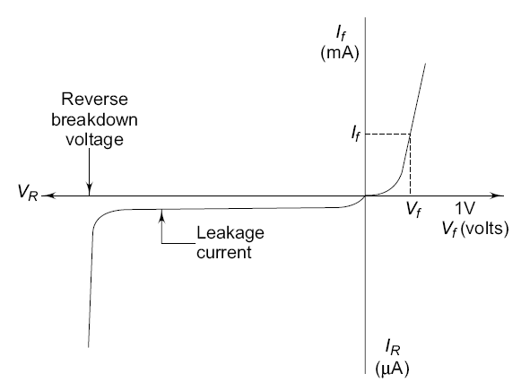
航天电子系统设计
实际状态

Slide 5
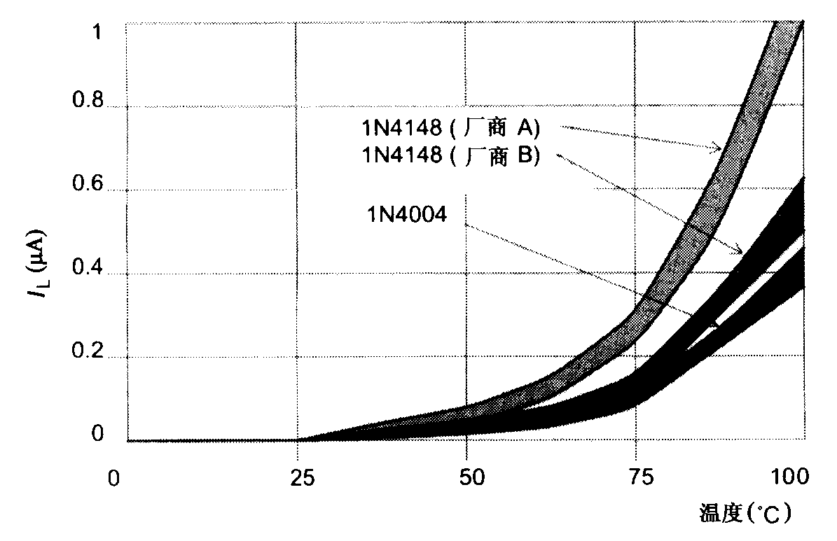
航天电子系统设计
漏电流
反向漏电流随温度上升而呈指数型上升
对于同种型号不同厂商生产的二极管，漏电流可能也会有明显的差异
整流二极管（IN4004）的漏电流甚至可能比小信号二极管IN4148还低
漏电流是可靠性敏感参数之一

Slide 6
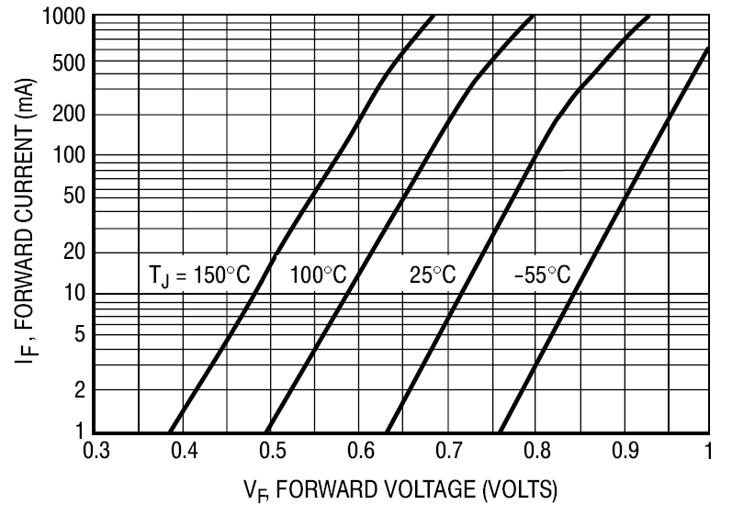
航天电子系统设计
导通电压
不同温度下二极管正向导通特性（温度系数为−1.4～−2 mV/°C）
可见，PN结二极管的正向导通压降随温度的上升而减少

Slide 7
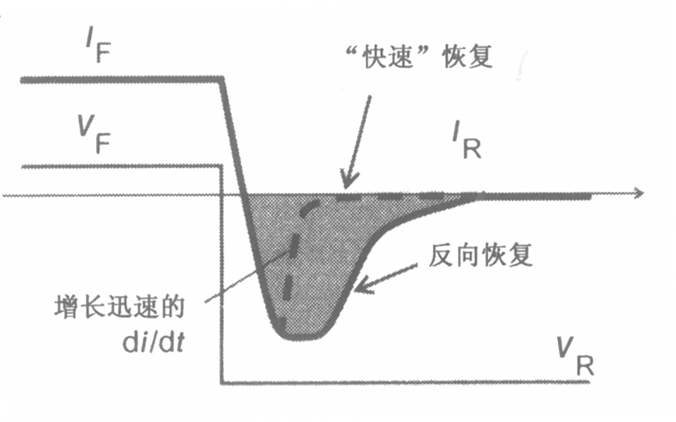
航天电子系统设计
反向恢复时间
当二极管所加电压从正偏V_{F}转为反偏V_{R}时，需要一段时间（反向恢复时间）的反向电流I_{R}来清除结内所有导电的载流子
产生功耗：在反向恢复期间，V_{R}·I_{R}形成了一个相当大的功耗，为此专门研制了“快速恢复”二极管，将反向恢复时间从1～20us减少到0.15～0.2us
形成浪涌：在反向恢复期间，极高的di/dt会如果通过电感负载，会在电路中形成很大的浪涌电压，为此专门研制了di/dt较小的“软恢复”二极管

Slide 8
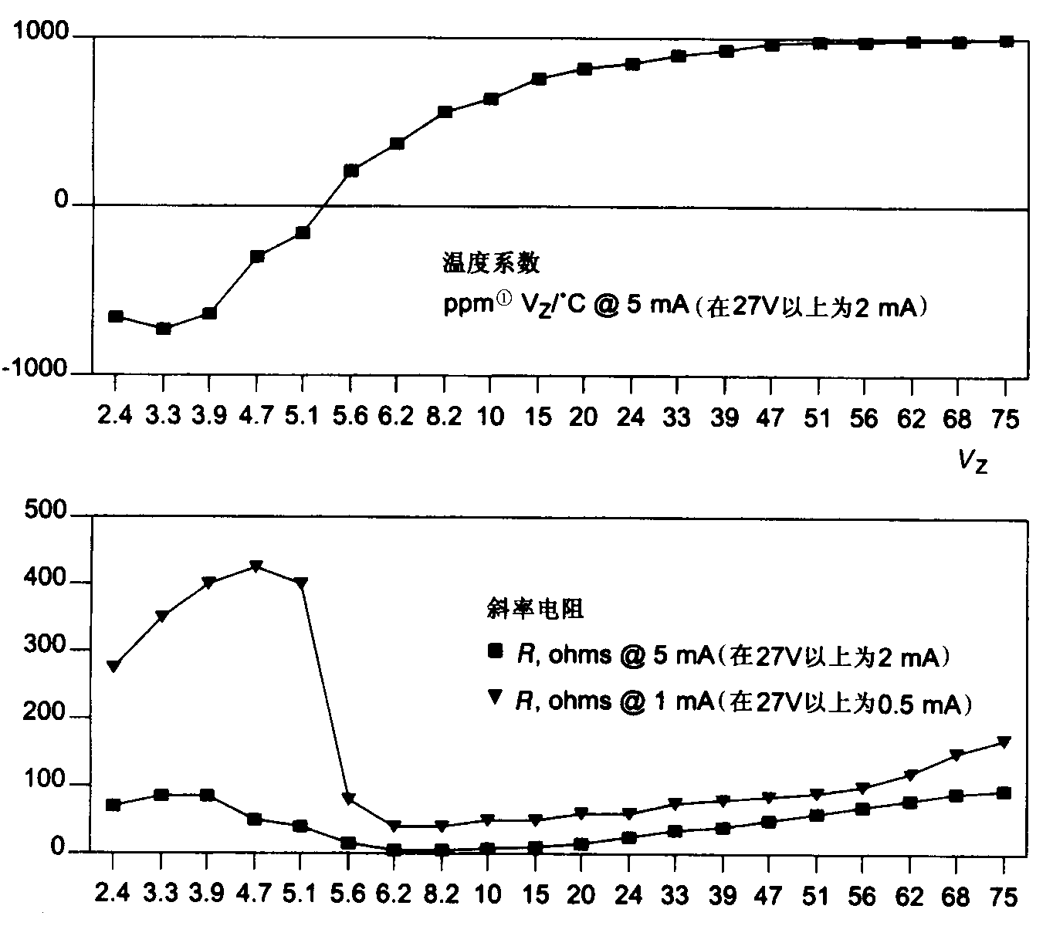
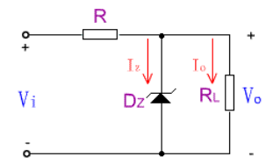
航天电子系统设计
稳压二极管
飞利浦BZX79系列稳压二极管
稳定
电压
V_{z}(V)
负温度系数区：以齐纳击穿为主
正温度系数区：以雪崩击穿为主
通常在4.7～5.6V附近具有最低的温度系数，故对温度要求很高的场合可选用该稳压值的器件
通常在5.6~5.9V附近具有最接近普通二极管正偏电压的温度系数（+2mV/℃),故常用作精密基准二极管

Slide 9
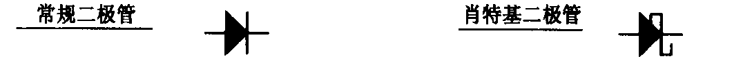
航天电子系统设计
肖特基二极管
优点（与pn结二极管相比）
正向压降低：0.4～0.5V，而pn结二极管为0.6~1V，故功耗低，常用在高效率开关电源或整流器中
速度快：无少数载流子的电荷存储效应，基本无反向恢复效应，故常用于RF混频器或高速转换器，用作开关电源时的开关频率可达几百kHz
缺点（与pn结二极管相比）
反向漏电流大：比pn结二极管高一个数量级左右
击穿电压做不大：一般为40～60V，而pn结二极管可以达到1kV以上
易受静电、浪涌而被破坏

